Slide 1
المحاضرة السادسة
برنامج الجداول الالكترونية
Microsoft Excel

Slide 2
أهداف المحاضرة
فتح برنامج الجداول الالكترونية.
التعرف على واجهة البرنامج.
الفرق بين المصنف وورقة العمل.
إعادة تسمية ورقة العمل وحذفها.
تغيير عرض العمود وارتفاع الصف.
حفظ المصنف.
تحديد خلايا على ورقة العمل.
عمليات تنسيق الخلايا.
استخدام ميزة التعبئة التلقائية.

Slide 3
أهداف المحاضرة
إجراء عمليات النسخ والقص واللصق.
حذف خلايا أو صفوف أو أعمدة.
إدراج خلايا أو صفوف أو أعمدة.
دمج الخلايا لتمتد عبر عدة أعمدة أو صفوف.
عداد الصفحة (اتجاه الصفحة ، هوامش ، رأس وتذييل).

Slide 4

برنامج الجداول الكترونية
برنامج مختص بإجراء وتطبيق العمليات الحسابية عن طريق مجموعة من الخلايا يتم قراءة محتواها الكترونيا واجراء العمليات الحسابية عليها .

Slide 5
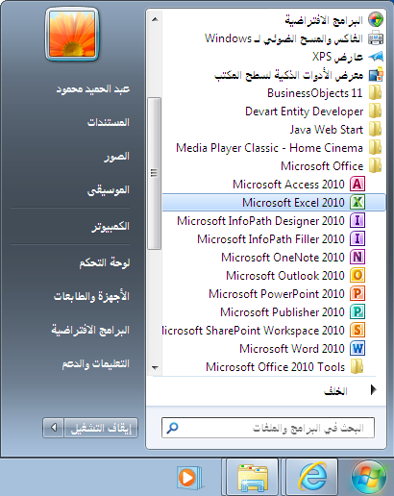
فتح برنامج الجداول الالكترونية
يتم النقر على زر أبدأ
ثم النقر على كافة البرامج
ثم النقر على Microsoft office2010
ثم النقر على Microsoft Excel 2010

Slide 6
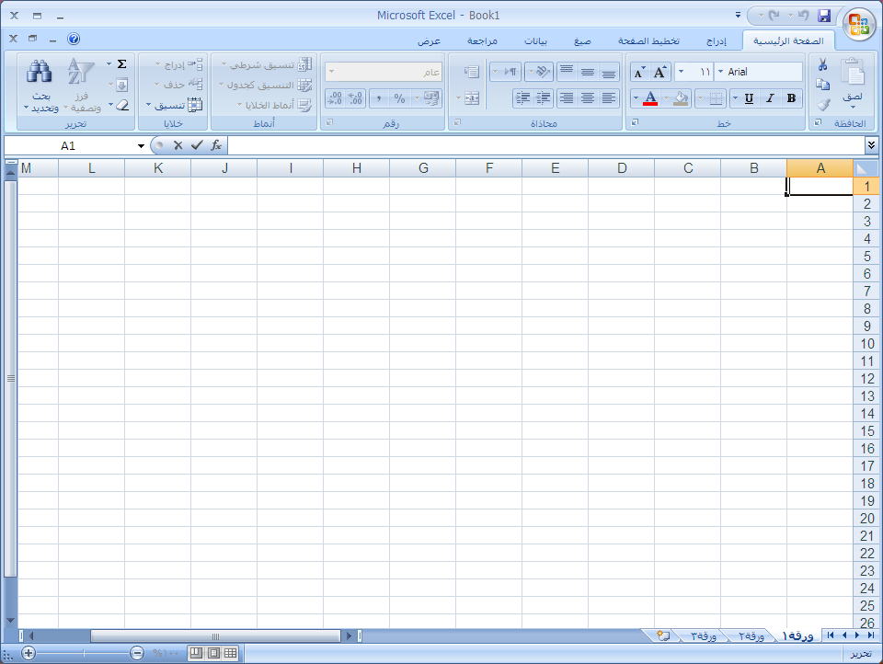

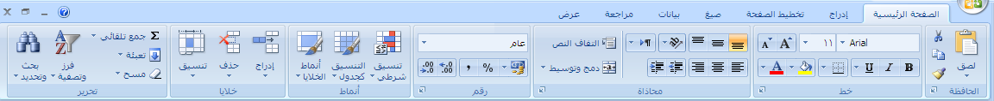
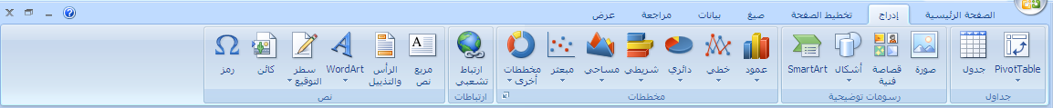
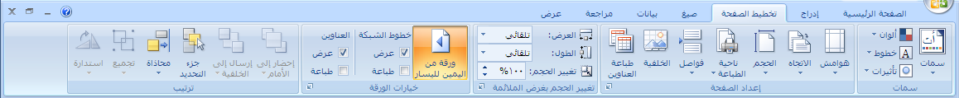
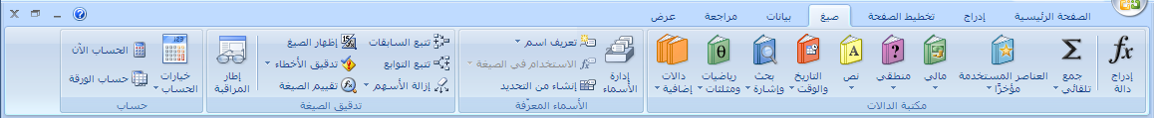
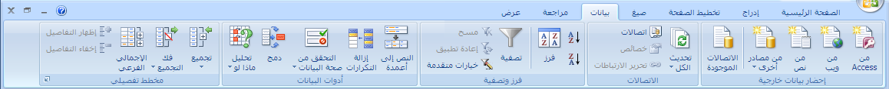
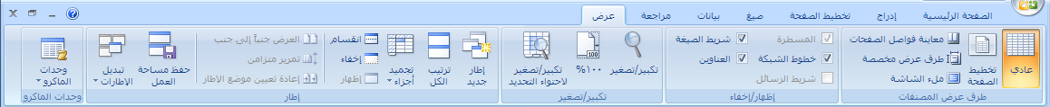
شريط عنوان البرنامج
زر Office
شريط القوائم
شريط الصيغة
قائمة اوراق المصنف
الخلايا وورقة العمل

Slide 7
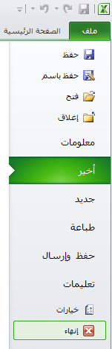
يتم النقر على علامة التبويب ملف ثم انهاء أو النقر على زر اغلاق اكسل
إغلاق برنامج إكسل

Slide 8
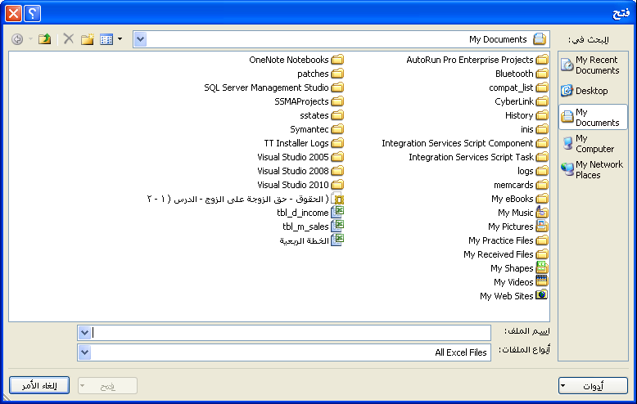
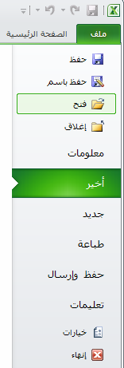
يتم من خلال النقر على علامة التبويب ملف ثم فتح حيث يظهر مربع حوار لتحديد اسم المصنف والمجلد الموجود بداخله
فتح المصنفات(الملفات)

Slide 9
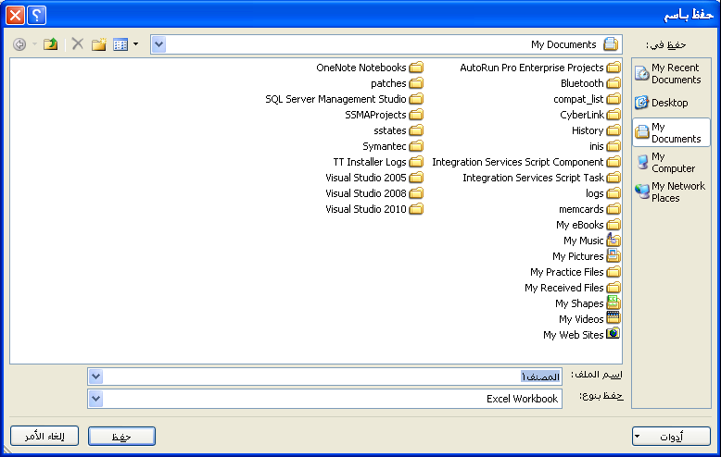
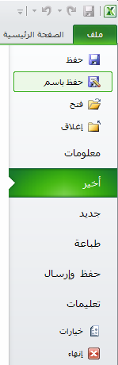
حفظ المصنفات(الملفات)
يتم النقر على علامة التبويب ملف – حفظ باسم حيث يظهر مربع حوار لتحديد اسم المصنف ومكان حفظه . كما يمكن النقر على زر حفظ في شريط أدوات الوصول السريع

Slide 10
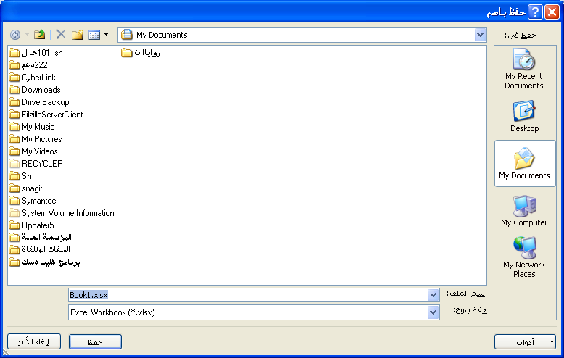
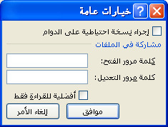
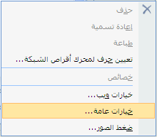
حفظ المصنفات بكلمة مرور

Slide 11
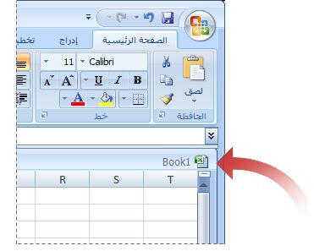
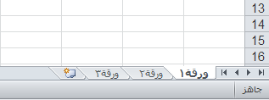
الفرق بين المصنفات و ورقة العمل
المصنف هو اسم ملف الإكسل الكامل ويحتوي على عدة أوراق عمل (صفحات)، أما ورقة العمل فهي جزء من المصنف وتمثل صفحة واحدة تتألف من صفوف وأعمدة.

Slide 12
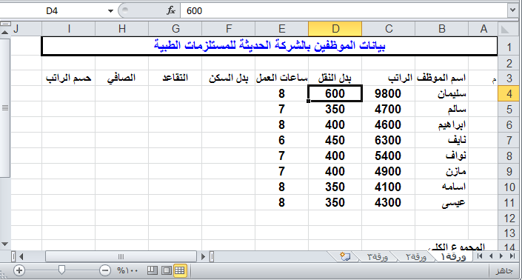
الأعمدة والصفوف في الاكسل
تتكون ورقة العمل في اكسل من مجموعة من الاعمدة والصفوف
الاعمدة : يتكون اسم العمود من حرف أو مجموعة من الأحرف الابجدية باللغة الانجليزية.
الصفوف : تاخد الصفوف الارقام من 1 إلى 1048576. ويتكون اسم الخلية من حرف ابجدي ورقم مثل D4.

Slide 13
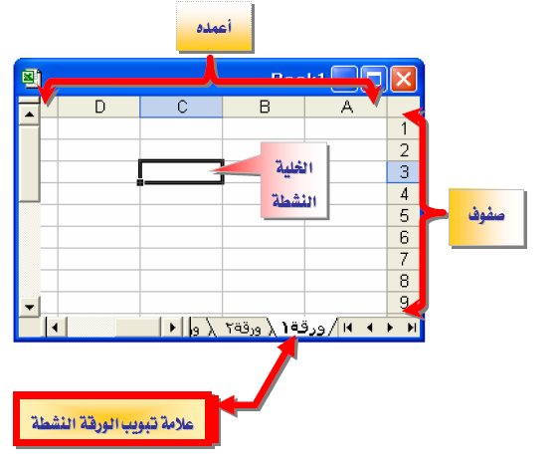
ورقة العمل
مرجع الخلية
C3

Slide 14
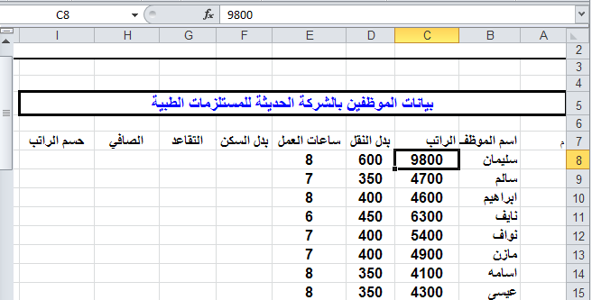
الخلية النشطة :
في الصورة المبينة تكون الخلية C8(المحاطة بإطار سميك) هي الخلية النشطة.
التنقل داخل ورقة العمل

Slide 15
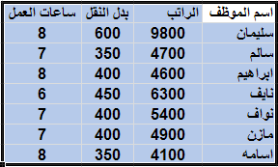
يتم وضع المؤشر في وسط الخلية ويكون شكل المؤشر علامة جمع سميكة مميزة بلون أبيض ثم يتم الضغط على الزر الايسر والسحب عبر مدى الخلايا المطلوب تحديدها.
تحديد مجموعة من الخلايا

Slide 16
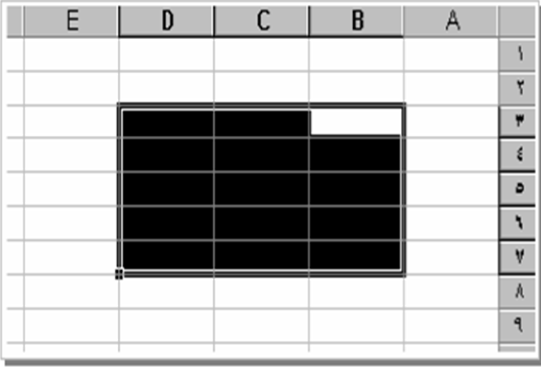
مرجع نطاق الخلايا المحددة
B3
:
D7

Slide 17
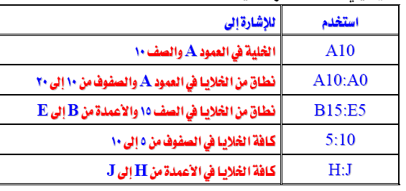
مرجع نطاق الخلايا المحددة
A10:A20
B15:E15

Slide 18
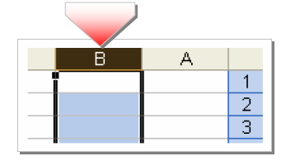
تحديد عمود كامل

Slide 19
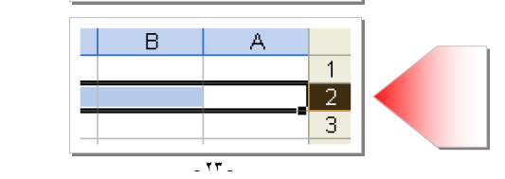
تحديد صف كامل

Slide 20
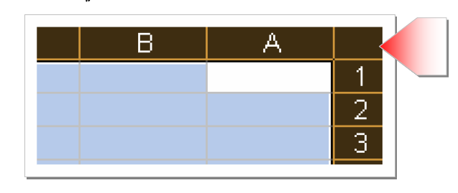
تحديد كل الخلايا

Slide 21
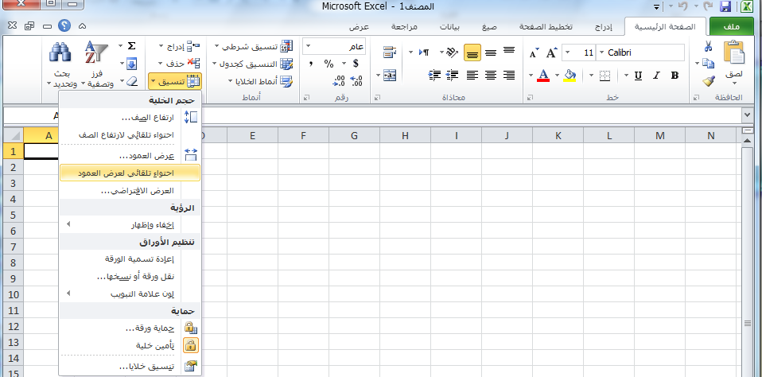
الضبط التلقائي لحجم الأعمدة

Slide 22
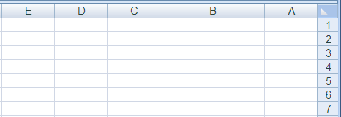
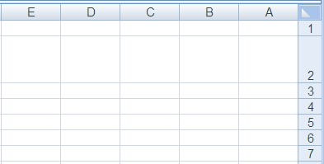
تغيير حجم الصفوف أو الأعمدة
لتغيير حجم العمود، يتم وضع مؤشر الفارة على الخط الفاصل بين أحرف الأعمدة في أعلى العمود المطلوب تغيير عرضه . حيث يتحول المؤشر إلى خط عمودي له سهمين افقيين ويتم سحب الخط الفاصل لزيادة عرض العمود.

Slide 23
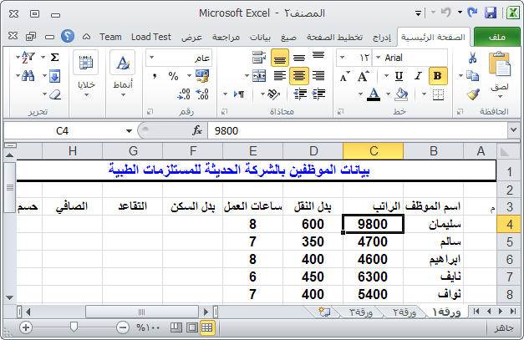
إدخال البيانات في إكسل
لإدخال البيانات في ورقة العمل يتم النقر بالفارة داخل الخلية المطلوب تحرير البيانات فيها وسوف تظهر محتويات الخلية النشطة على شريط الصيغة
شريط الصيغة

Slide 24
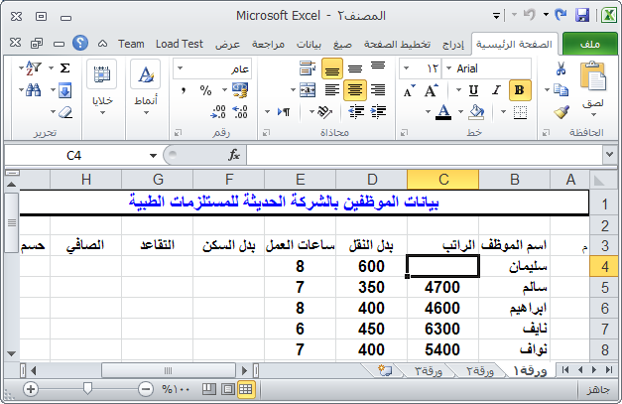
حذف البيانات في إكسل
ولحذف بيانات من خلية يتم النقر بالمؤشر فوق الخلية المطلوب ثم الضغط على مفتاح DELETE ، الموجود على لوحة المفاتيح. ولحذف مدى من الخلايا يتم تحديد وتظليل الخلايا ثم الضغط على مفتاح DELETE

Slide 25
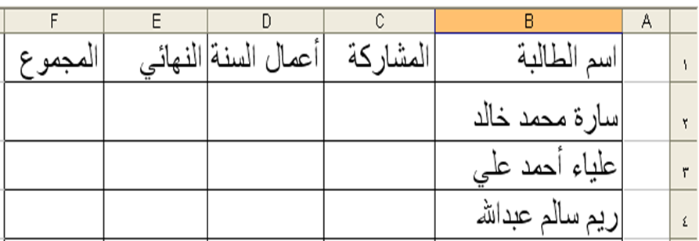
تمرين
أدخلي البيانات التالية في ورقة عمل 1

Slide 26
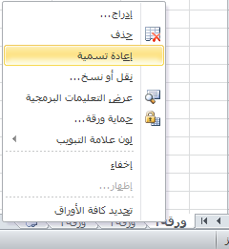
تسمية ورقة العمل
إن تسمية ورقة العمل هو وصف نصي بسيط للبيانات التي تمثلها. ويتم ذلك من خلال النقر المزدوج على اسم ورقة العمل في الاسفل أو من خلال النقر بالزر الايمن للفارة على اسم ورقة العمل واختيار اعادة التسمية حيث يتم تظليل اسم ورقة العمل استعدادا لتسجيل الاسم الجديد

Slide 27
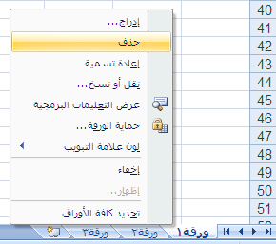
حذف ورقة العمل
ويتم ذلك من خلال النقر بالزر الايمن للفارة على اسم ورقة العمل واختيار حذف

Slide 28
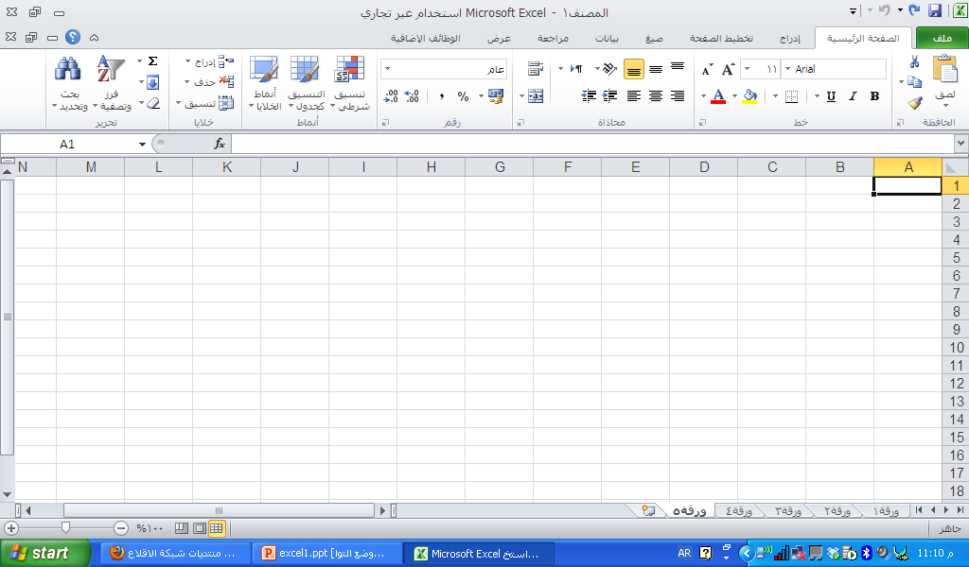
ادراج ورقة عمل جديدة

Slide 29
تمرين
سمي ورقة العمل الأولى باسم درجات الطالبات؟؟
سمي ورقة العمل الثانية باسم متطلبات المعمل؟؟
احذفي أوراق العمل المتبقية؟؟

Slide 30
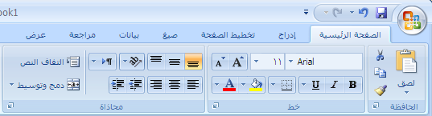
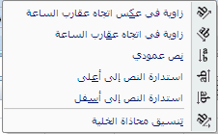


إظهار محتوى الخلية
في عدة سطور
دمج الخلايا
محاذاة النص لليسار
توسيط النص
محاذاة للأسفل
محاذاة للوسط
محاذاة لأعلى
الإتجاه
اتجاه النص
نوع الخط
حجم الخط
تغميق الخط
إمالة الخط
تسطير الخط
لون التعبئة
لون الخط
محاذاة النص لليمين
نوع الحدود

Slide 31
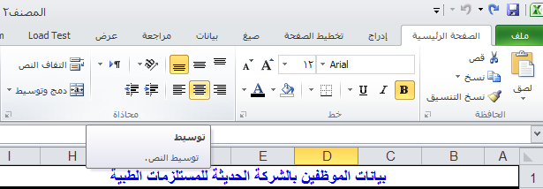
ضبط محاذاة الخلية
يتم تنشيط علامة التبويب الصفحة الرئيسية ثم تحديد الخلية (الخلايا) المطلوبة ثم النقر على زر المحاذاة في مجموعة المحاذاة على شريط الصفحة الرئيسية.

Slide 32
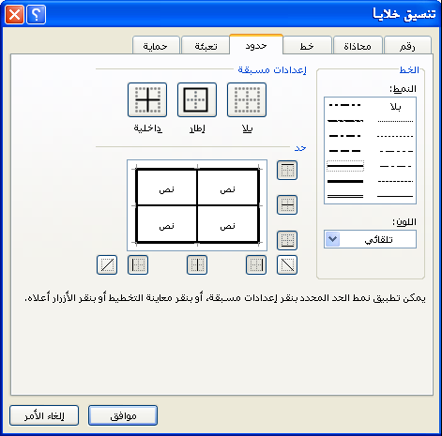
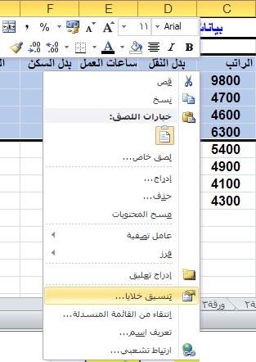
تنسيق الخلايا (اضافة الحدود)
ولإضافة حدود بين الخلايا يتم تحديد نطاق الخلايا المطلوبة بتظليلها ثم النقر بالزر الايمن واختيار تنسيق خلايا حيث تظهر نافذة تنسيق الخلايا ومنها يتم النقر على علامة التبويب حدود

Slide 33
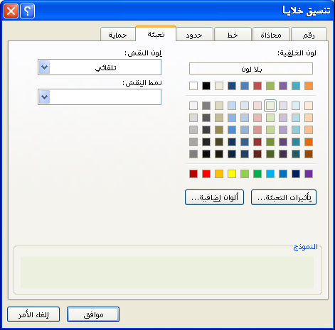
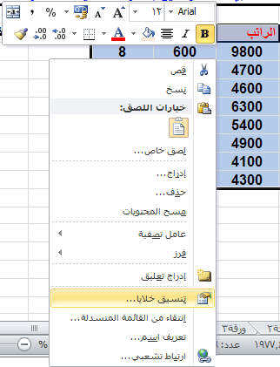
تنسيق الخلايا (اضافة لون التعبئة /الخلفية)
لإضافة ألوان إلى ورقة العمل قم أولاً بتحديد نطاق الخلايا الذي تريد أن تضيف اللون إليه ويتم النقر بالزر الايمن للفارة داخل منطقة التظليل حيث تظهر قائمة منسدلة نختار منها تنسيق خلايا.
ومن خلال النافذة يتم النقر على علامة التبويب تعبئة ثم يتم النقر على لون خلفية الخلايا المطلوب ثم النقر على موافق

Slide 34
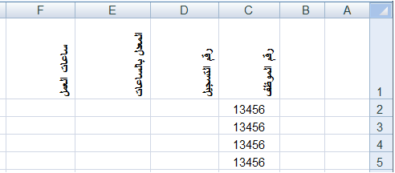
تعديل الخلايا والبيانات
استدارة النص
من الممكن أن يجعل النص المدور أوراق العمل الخاصة بك تبدو أفضل ويحسن تنظيمها وإمكانية قراءتها. وبإمكان تدوير النص أيضاً أن يسهل الاطلاع على أو طباعة أوراق العمل الكبيرة. ولتدوير النص قم أولاً بتحديد الخلية أو نطاق الخلايا الذي تريد تدويره.

Slide 35
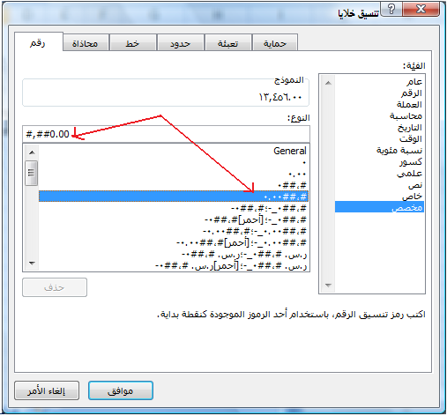
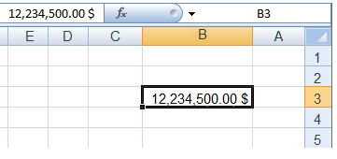
إنشاء تنسيقات أرقام وتواريخ مخصصة
يوفر لك برنامج إكسل تنسيقات أرقام وتواريخ متنوعة كي تختار من بينها، إلا أنك قد تحتاج لشيء مختلف. حيث بإمكانك أن تنشئ تنسيقات أرقام وتواريخ مخصصة خاصة بك لتقديم البيانات الخاصة بك بالشكل الذي تريد تماماً.
ولإنشاء تنسيق أرقام مخصص قم بتحديد خلية تحتوي على الرقم الذي تريد تنسيقه طريق النقر بالزر الأيمن للماوس على الخلية واختيار تنسيق الخلايا من القائمة المنسدلة وسوف يظهر مربع حوار تنسيق الخلايا قم بالنقر على علامة تبويب الرقم.

Slide 36
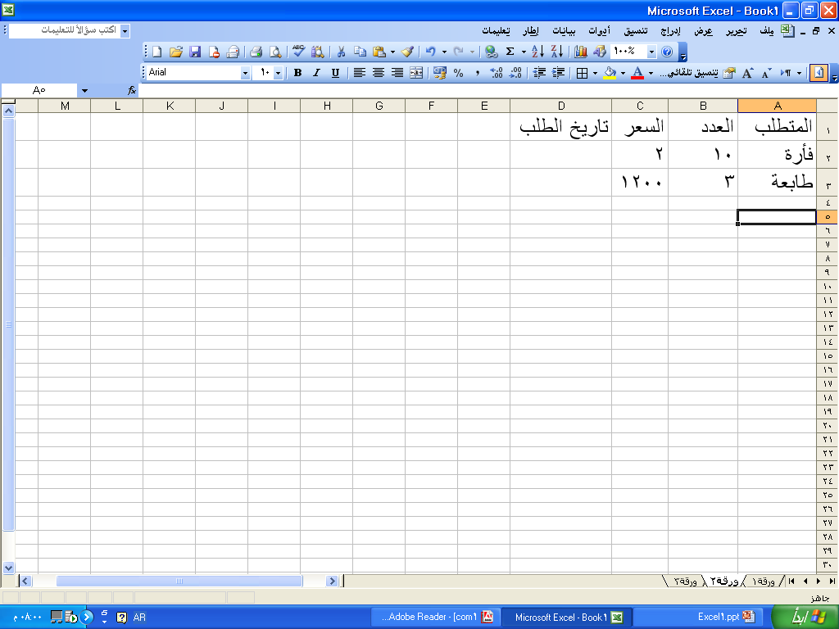
تمرين
أدخلي البيانات التالية في ورقة عمل متطلبات المعمل

Slide 37
تمرين
نسقي النص بحيث يكون:
- الحجم 18 والنوع Andalus
- لون العناوين أحمر ،سميك ومسطر
- لون النص أزرق

Slide 38
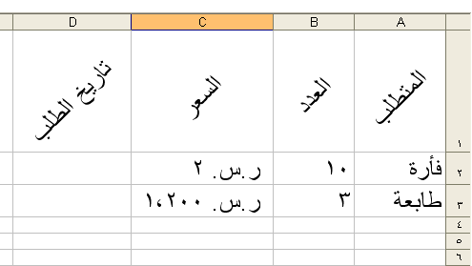
تمرين
نسقي محاذاة عناوين الأعمدة انحراف قدره 45 درجة

Slide 39
تمرين
نسقي الجدول السابق بحدود لجميع الخلايا ونقش بلون رمادي لعناوين الأعمدة
نسقي خلايا السعر تنسيق العملة وخلايا تاريخ الطلب بتنسيق تاريخ طويل

Slide 40
التعبئة التلقائية للمحتوى
إذا كانت الأحرف الأولى التي تكتبها في إحدى الخلايا تتطابق مع إدخال موجود في هذا العمود، يقوم Excel بإدخال الأحرف المتبقية تلقائيًا نيابة عنك
يكمل Excel فقط تلك الإدخالات التي تحتوي على نص أو تركيبات رقمية/نصية تلقائيًا.

Slide 41
التعبئة التلقائية للمحتوى
لإيقاف تشغيل ميزة التعبئة التلقائية للمحتوى قومي بالتالي:.
  انقر فوق زر Microsoft Office ، ثم فوق خيارات Excel.
  انقر فوق خيارات متقدمة، ثم ضمن خيارات التحرير، حدد خانة الاختيار تمكين الإكمال التلقائي لقيم الخلايا أو قم بإلغاء تحديدها لتشغيل الإكمال التلقائي لقيم الخلايا أو إيقاف تشغيلها.

Slide 42
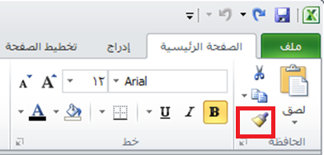
نسخ تنسيق الخلايا
يعتبر نسخ التنسيق سمة مفيدة جداً يمكن الوصول إليها من شريط الصفحة الرئيسية، حيث يمكنك باستخدامها أن تنسق خلية أو خلايا محددة بتنسيق موجود من خلية أخرى.
ولاستخدام نسخ التنسيق قم بتحديد خلية عن طريق النقر عليها، ومن ثم انقر على زر فرشاة الطلاء في قسم الحافظة من شريط الصفحة الرئيسية

Slide 43
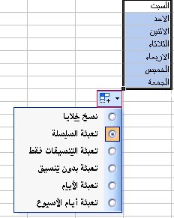
التعبئة التلقائية للخلايا
حدد الخلايا التي تحتوي على البيانات التي تريد تعبئتها في الخلايا المجاورة.
اسحب مقبض التعبئة عبر الخلايا التي تريد تعبئتها.
لتغيير طريقة تعبئة التحديد، انقر فوق خيارات التعبئة التلقائية
ثم انقر فوق الخيار الذي تريده.

Slide 44

أمثلة للسلاسل التي يتم تعبئتها تلقائيا

Slide 45


قص ونسخ ولصق الخلايا
القص واللصق : لنقل محتويات خلية (خلايا) الى موضع اخر يتم ذلك من خلال تحديد الخلية (الخلايا) المطلوبة ثم النقر بالزر الايمن للفارة داخل منطقة التحديد واختيار قص ثم نحرك مؤشر الفارة الى الموضع الجديد ثم النقر بازر الايمن للفارة واختيار لصق

Slide 46


قص ونسخ ولصق الخلايا
النسخ واللصق : يمكن نسخ محتويات خلية او مدى من الخلايا عن طريق تحديد الخلية او مدى الخلايا ثم النقر بالزر الايمن للفارة داخل التحديد واختيار نسخ ثم يتم وضع المؤشر في موضع النسخ الجديد ثم النقر بالزر الايمن للفارة واختيار لصق
اللصق الخاص:يستخدم للقيام بالعديد من العمليات مثل نسخ الصيغ ، القيم ، التنسيقات ، ويتم ذلك عند اختيار لصق خاص حيث تظهر النافذة التالية

Slide 47

تمرين
سمي ورقة العمل الأولى باسم درجات الطالبات وأدخلي فيها البيانات التالية:

Slide 48

تمرين
قومي بعملية قص للطالبة شهد وضعيها في الخلية A5 :

Slide 49

تمرين
قومي بعملية نسخ للطالبة شهد وضعيها في الخلية A3 :

Slide 50

تمرين
في الخلية A3 قومي بتعديل اسم الطالبة شهد إلى شهد طارق
انسخي الخلايا A2:B3 والصقيها في A7:B8

Slide 51

حذف صف أو عمود أو خليه
حدد خلية أو صف أو عمود واحد أو أكثر التي تريد حذفها
انقر بالزر اليمين على الخلايا التي تم تحديدها وسوف تظهر قائمة قم باختيار حذف

Slide 52


تمرين
احذفي الصف رقم 6
احذفي الخلية رقمA2 وأزيحي الخلايا التي بجانبها
إلى اليمين

Slide 53

ادراج صف أو عمود أو خليه
ادراج عمود : قم أولاً بالنقر بالزر الأيمن للماوس على الحرف الموجود في أعلى العمود حيث يتم عرض قائمة منسدلة نختار منها ادراج.
إدراج صف : يتم النقر بالزر الأيمن للفارة على رقم الصف المطلوب ادراج صف اعلى منه حيث تظهر قائمة منسدلة نختار منها ادراج وعندئذ يتم ازاحة الصفوف لأسفل بمقدار صف واحد.

Slide 54

تمرين
أدرجي خلية جديدة في A2 وأزيحي الخلايا إلى اليسار
أدرجي صف جديد بعد الطالبة ريم
أدرجي عمود جديد بعنوان المشاركة بعد عمود اسم الطالبة
أدرجي صفا جديدا في أول المصنف وسميه كشف الدرجات

Slide 55


دمج الخلايا
يمكن دمج عدة خلايا متجاورة بحيث تصبح خلية واحدة من اجل كتابة نص محدد كالعنوان في اعلى جدول البيانات.ويتم ذلك من خلال تحديد(تظليل) الخلايا المطلوب دمجها ثم النقر على ايقونة الدمج الموجودة على الشريط.

Slide 56


تمرين
قومي بدمج وتوسيط الخلايا A1:C1
قومي بإلغاء الدمج للخلايا A1:C1

Slide 57


اعداد الصفحة
من خلال علامة التبويب تخطيط الصفحة يمكن التعامل مع العناصر المختلفة في المجموعة اعداد الصفحة مثل ضبط الهوامش ، اتجاه الصفحة ، حجم الورق ، ناحية الطباعة ، ............. كما يمكن عرض المزيد بالنقر على السهم المبين

Slide 58

اعداد الصفحة : الهوامش
من خلال نافذة اعداد الصفحة وعند النقر على علامة التبويب هوامش فانه يمكن ضبط كافة الهوامش من جميع الاتجاهات ويمكن ضبط راس الصفحة وتذييلها وتوسيط بيانات ورقة العمل افقيا او راسيا .

Slide 59


Slide 60


اعداد الصفحة : راس وتذييل الصفحة
يمكن اضافة بيانات في راس / تذييل الصفحة وذلك بالنقر على السهم المبين لاظهار رقم الصفحة او اسم الملف و........
قائمة العناصر في تذييل الصفحة
قائمة العناصر في راس الصفحة

Slide 61
اعداد الصفحة : راس وتذييل مخصص
عند النقر على راس مخصص تظهر النافذة المبينة حيث يقسم راس الصفحة الى ثلاثة مقاطع ويمكن تسجيل بيانات مختلفة في كل مقطع وذلك بوضع المؤشر في المقطع المطلوب ثم النقر على الايقونة المطلوبة سواء كانت ايقونة رقم الصفحة ، التاريخ ، الوقت ، مسار الملف ، ..............................

Slide 62



Slide 63


Slide 64

اعداد الصفحة : معاينة قبل الطباعة
لمعاينة الملف قبل الطباعة يتم النقر على زر معاينة قبل الطباعة الموضح. ولطباعة الملف يتم النقر على زر طباعة

